Slide 1
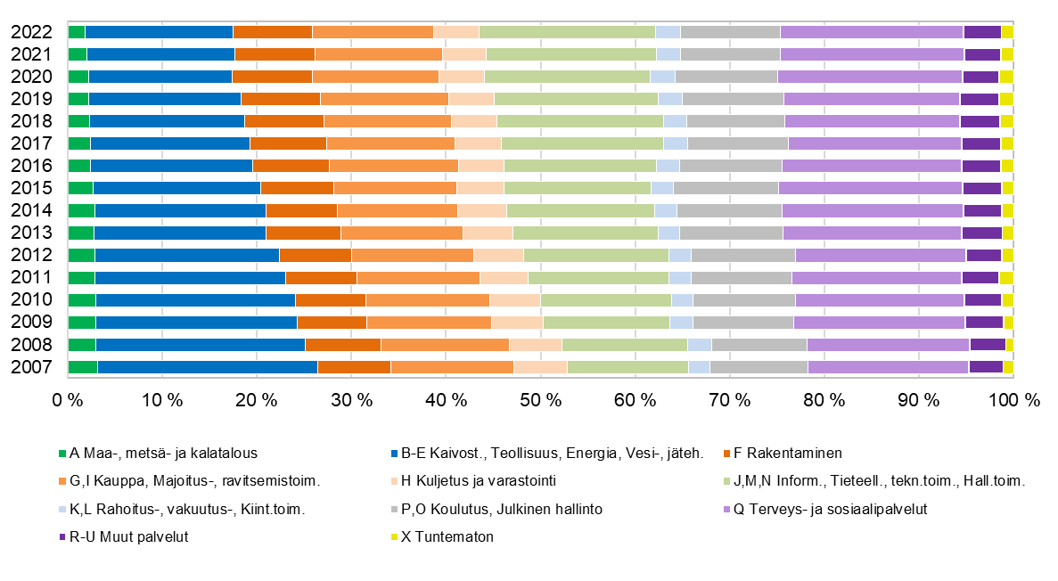
Työlliset toimialoittain Kangasalla 2007–2022
SeutuNet
Vuoden 2023 aluerajat
Lähde: Tilastokeskus/Työssäkäynti

Slide 2
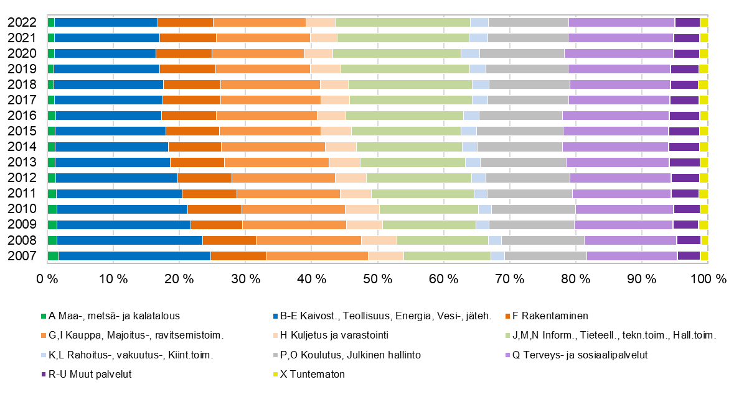
Työlliset toimialoittain Lempäälässä 2007–2022
SeutuNet
Vuoden 2023 aluerajat
Lähde: Tilastokeskus/Työssäkäynti

Slide 3
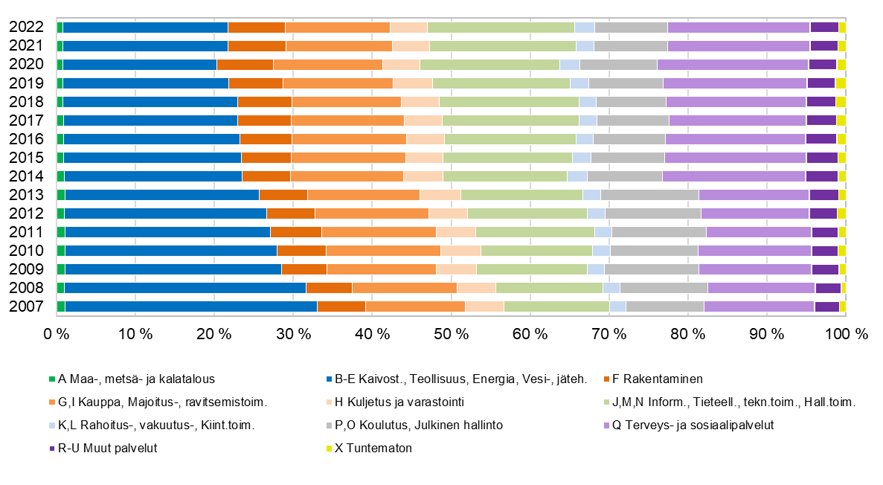
Työlliset toimialoittain Nokialla 2007–2022
SeutuNet
Vuoden 2023 aluerajat
Lähde: Tilastokeskus/Työssäkäynti

Slide 4
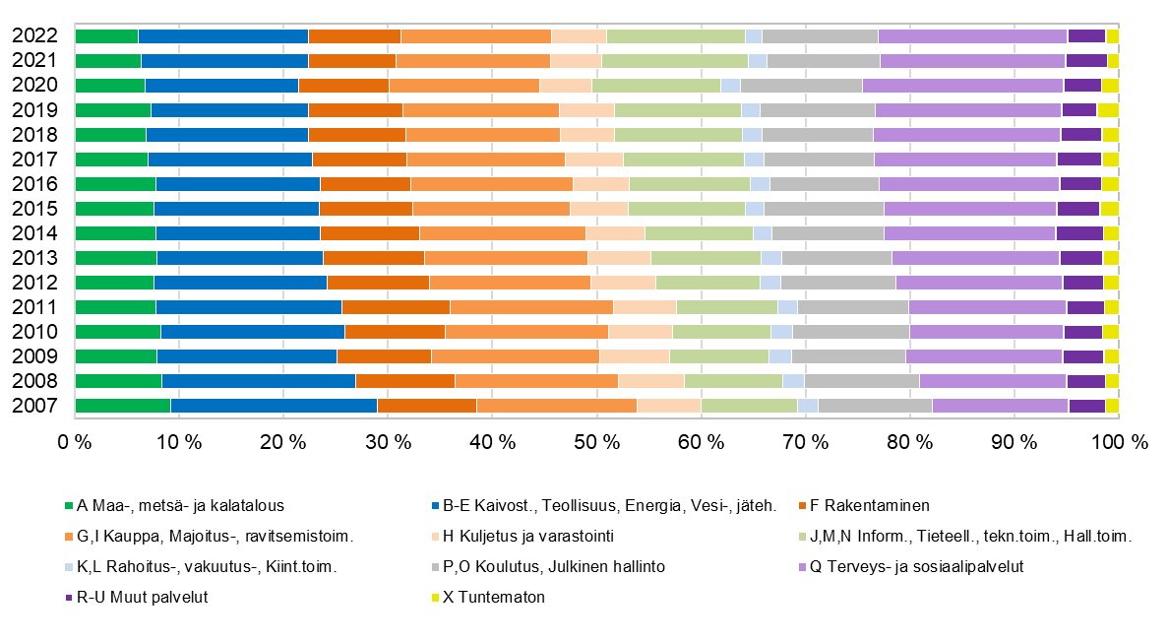
Työlliset toimialoittain Orivedellä 2007–2022
SeutuNet
Vuoden 2023 aluerajat
Lähde: Tilastokeskus/Työssäkäynti

Slide 5
Työlliset toimialoittain Pirkkalassa 2007–2022
SeutuNet
Vuoden 2023 aluerajat
Lähde: Tilastokeskus/Työssäkäynti

Slide 6
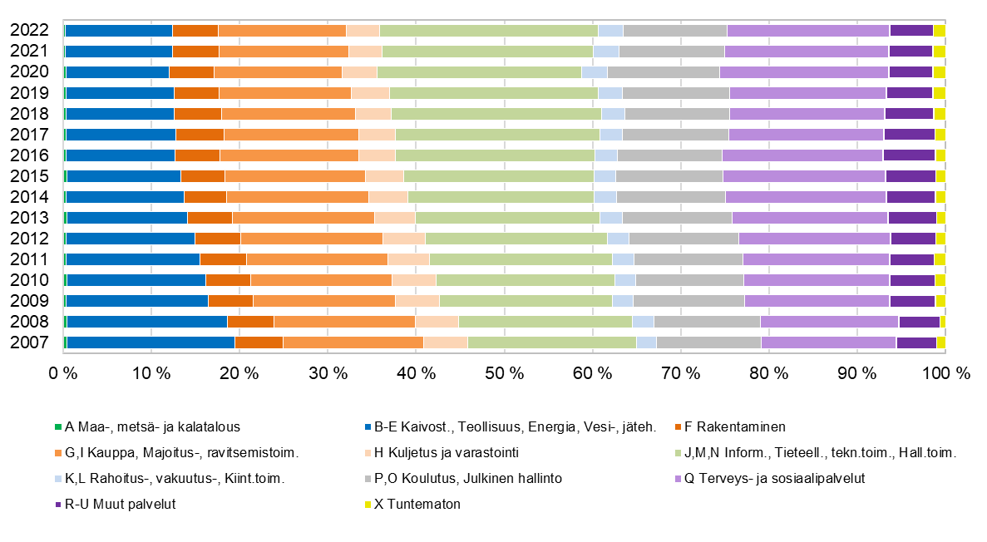
Työlliset toimialoittain Tampereella 2007–2022
SeutuNet
Vuoden 2023 aluerajat
Lähde: Tilastokeskus/Työssäkäynti

Slide 7
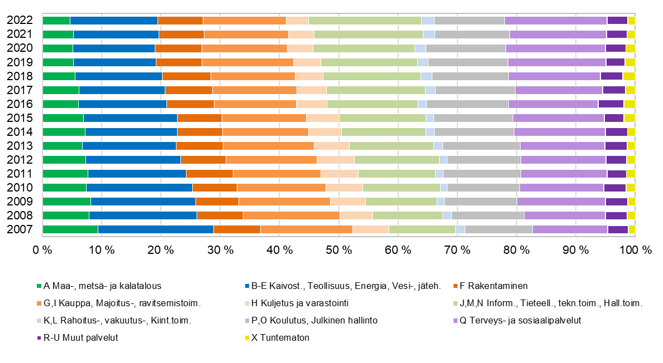
Työlliset toimialoittain Vesilahdessa 2007–2022
SeutuNet
Vuoden 2023 aluerajat
Lähde: Tilastokeskus/Työssäkäynti

Slide 8
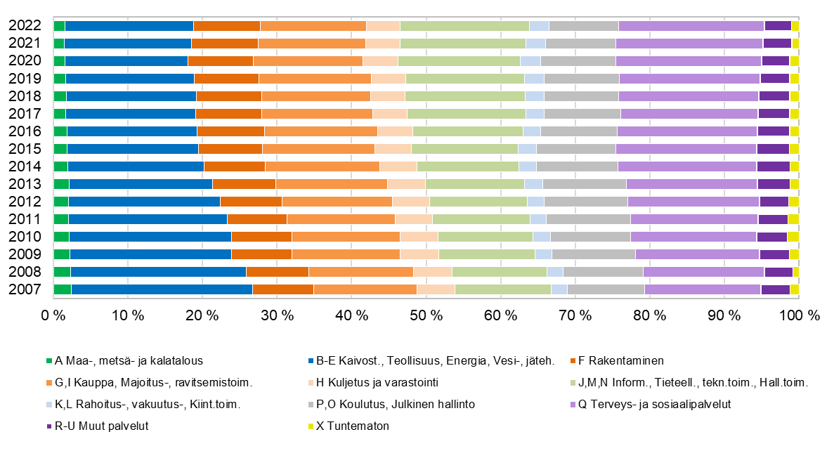
Työlliset toimialoittain Ylöjärvellä 2007–2022
SeutuNet
Vuoden 2023 aluerajat
Lähde: Tilastokeskus/Työssäkäynti

Slide 9
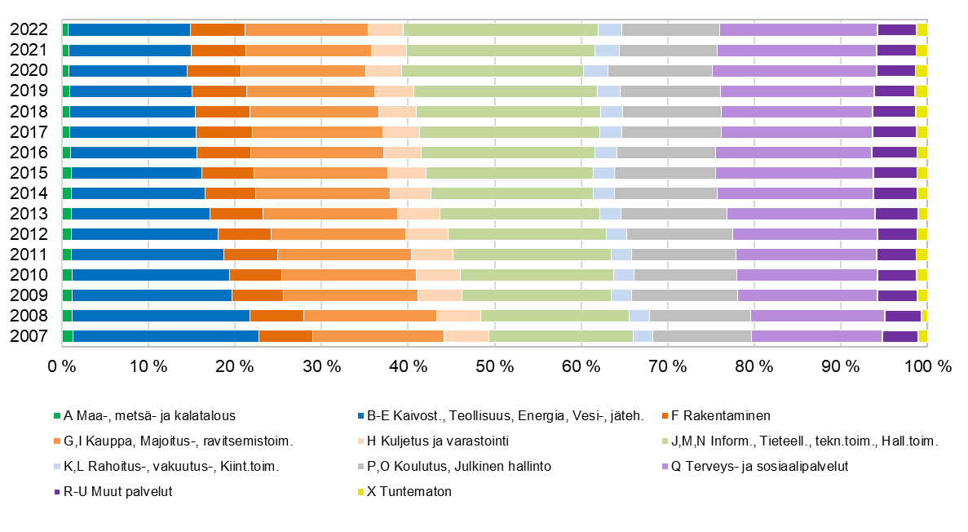
Työlliset toimialoittain Tampereen kaupunkiseudulla
2007–2022
SeutuNet
Vuoden 2023 aluerajat
Lähde: Tilastokeskus/Työssäkäynti

Slide 10
Työlliset toimialoittain Tampereen kehyskunnissa
2007–2022
SeutuNet
Vuoden 2023 aluerajat
Lähde: Tilastokeskus/Työssäkäynti

Slide 11
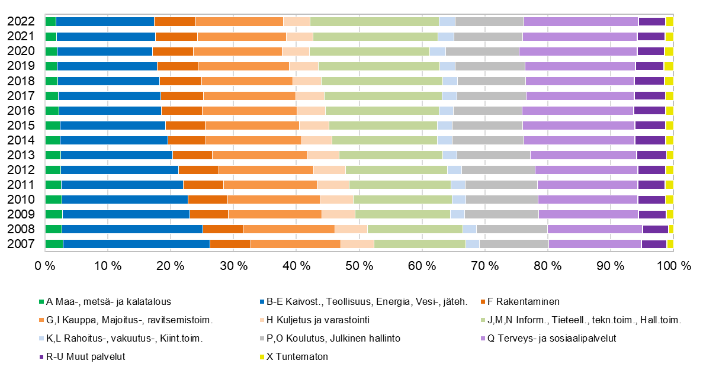
Työlliset toimialoittain Pirkanmaalla 2007–2022
SeutuNet
Vuoden 2023 aluerajat
Lähde: Tilastokeskus/Työssäkäynti

Slide 12
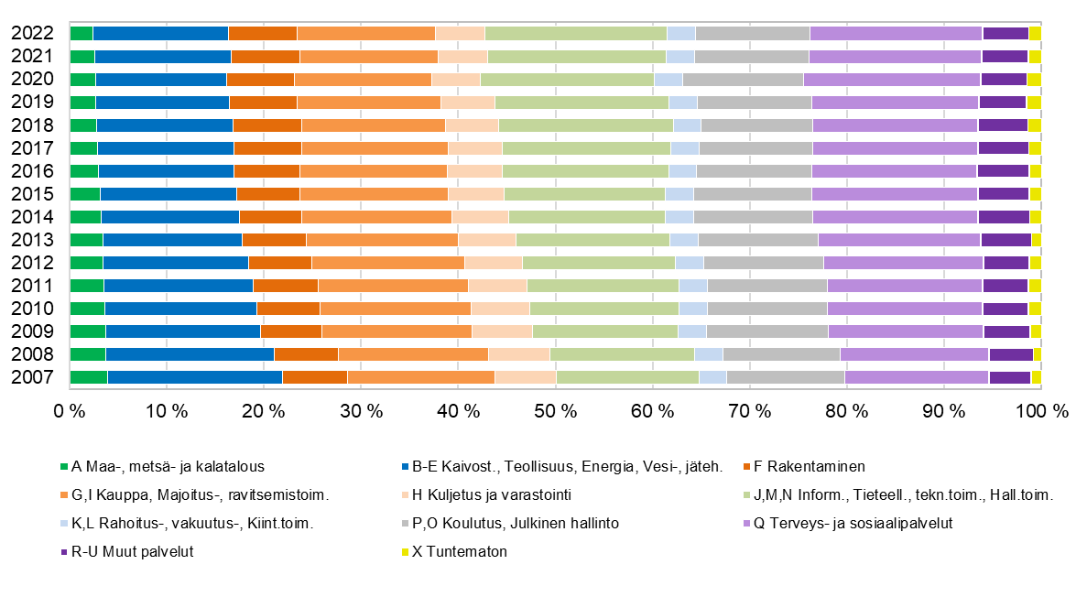
Työlliset toimialoittain koko maassa 2007–2022
SeutuNet
Lähde: Tilastokeskus/Työssäkäynti

